Slide 1
Giáo Trình Tập Huấn Đặc Trách Awana 2022

Slide 2

Bài 1: Xem trên Youtube: Awana Bless Vietnam hay trên AwanaVietnam.Org

Slide 3
AWANA là gì?
BÀI 2
8
Notes:
(Slide 8-14: 20 phút)
Ghi chú: Đây là phần rất quan trọng mà những người tham dự phải hiểu

Slide 4
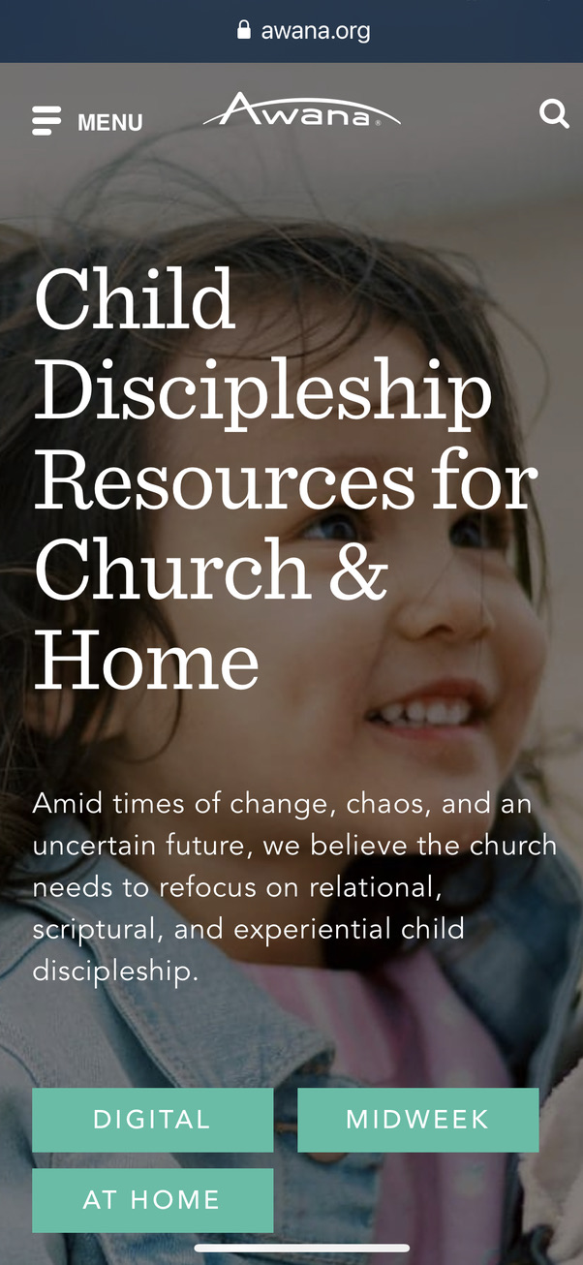
Lịch sử của Awana
Awana là một tổ chức giáo dục Cơ đốc quốc tế phi hệ phái về truyền giáo và môn đồ hoá cho thiếu nhi và thiếu niên hàng đầu của thế giới .
Awana được thành lập bởi 3 mục sư người Mỹ tại Chicago, Hoa kỳ từ năm 1950.
Đến nay Awana đã có mặt trên 120 quốc gia với gần 5 triệu thiếu nhi sinh hoạt trên 66,000 Câu lạc bộ mỗi tuần. Trong đó có gần 2 triệu thiếu nhi tại Hoa Kỳ.
(Awana.org).

Slide 5

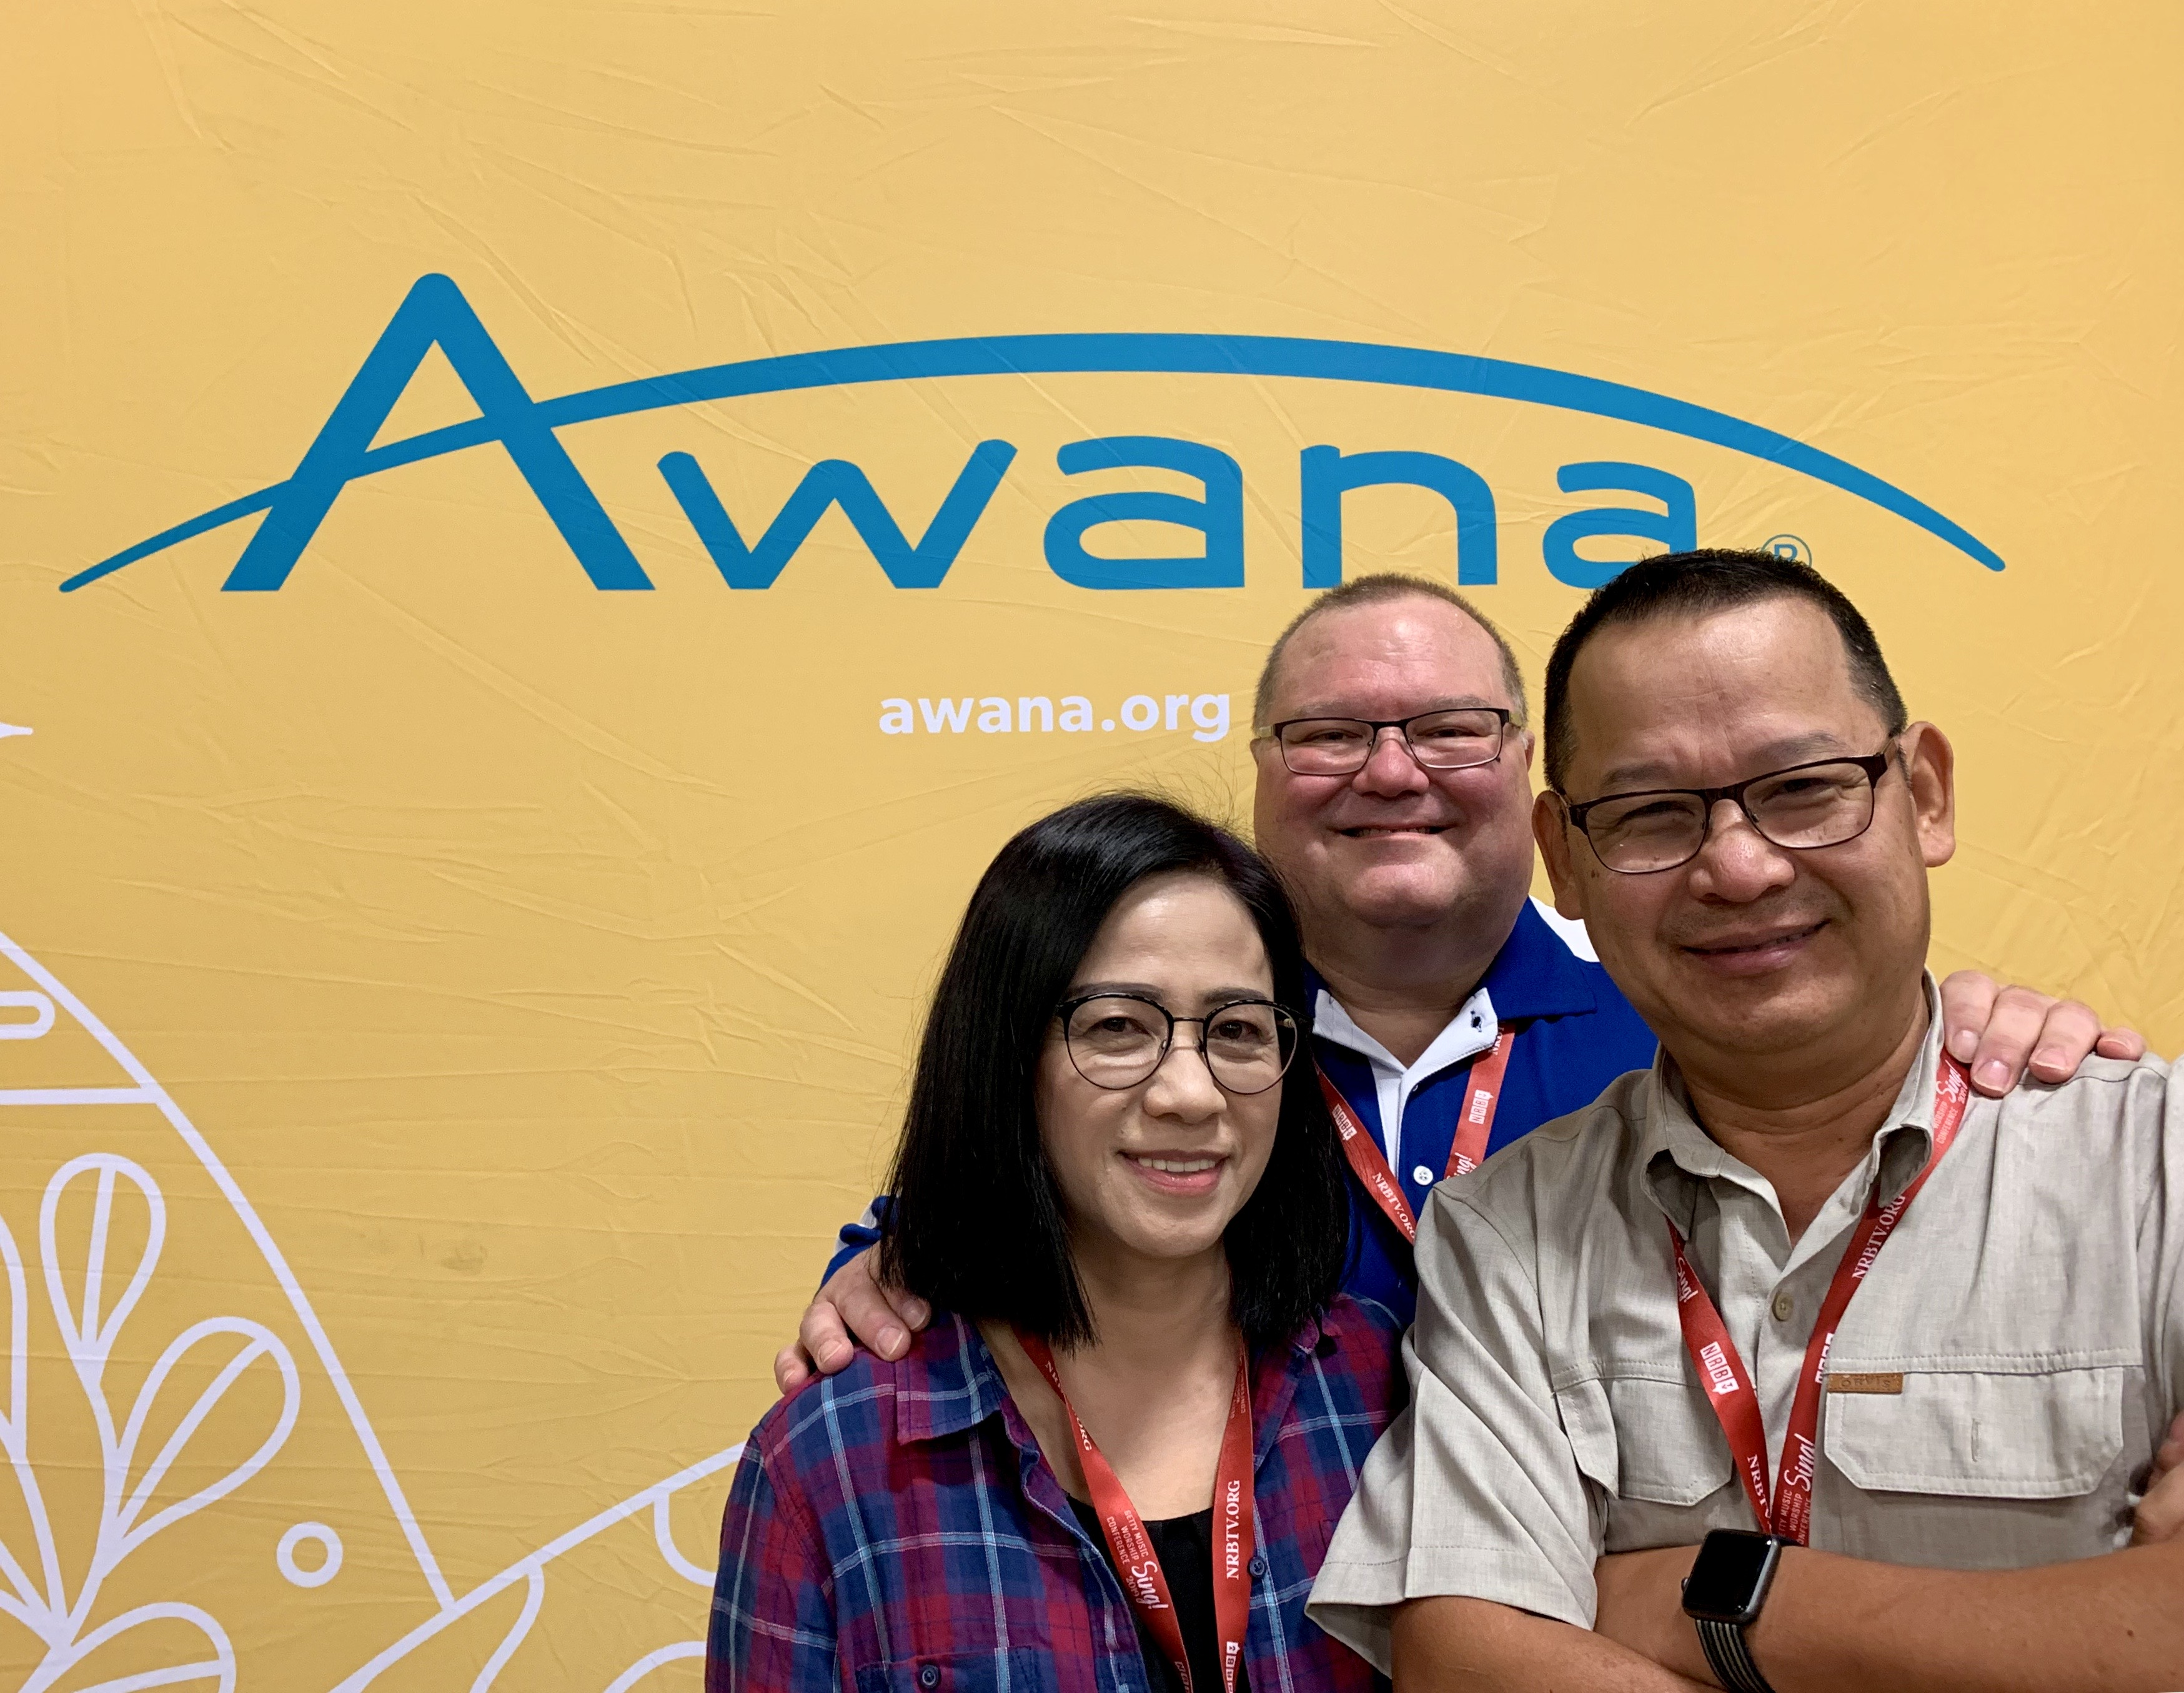

Lịch sử của Awana tại Việt Nam
Awana đến Việt nam từ năm 2012, phổ biến rộng rãi khắp 3 miền, cho mọi dân tộc và hệ phái.
Awana tại Việt Nam có tên chính thức là Awana Bless Vietnam. Văn phòng Awana Vietnam đặt dưới quyền điều hành của Cơ quan Truyền giáo Bless Vietnam, một đối tác của Awana Quốc tế
Trang mạng: Awanavietnam.org

Slide 6
Tín lý của AWANA
https://awanavietnam.org/tin-ly-cua-muc-vu-awana/
KINH THÁNH
Chúng ta tin rằng Kinh Thánh, bao gồm Cựu Ước và Tân Ước được soi dẫn cách siêu nhiên, do đó Kinh Thánh không sai lạc (vô ngộ) trong nguyên bản, được Đức Chúa Trời bảo tồn bởi lời soi dẫn, tôn cao quyền tối thượng của Kinh Thánh. Kinh Thánh là tiêu chuẩn, có đầy đủ thẩm quyền tối thượng cho mọi thời đại và cho mọi cuộc đời. (Ma-thi-ơ 5:18; 1 Cô-rinh-tô 2:13; 2 Ti-mô-thê 3:16-17; 2 Phi-e-rơ 1:21)
ĐỨC CHÚA TRỜI
Chúng ta tin vào một Đức Chúa Trời, Đấng tồn tại đời đời và bày tỏ Chính Ngài trong ba thân vị– Đức Chúa Cha, Đức Chúa Con, Đức Thánh Linh, – mỗi thân vị có cùng bản chất, và sự trọn vẹn, xứng đáng nhận lấy sự ngợi khen và sự tin cậy như nhau. (Ma-thi-ơ 3:16-17, 28:19; Giăng:1-2, 14, 10: 30, 14:15-17; 1 Cô-rinh-tô 8:6; 2 Cô-rinh-tô 13:14)
Chúng ta tin vào Đức Chúa Trời, Đấng Vô Hạn và Tạo Hóa độc nhất và Đấng Bảo tồn của vũ trụ, và sáng tạo trời đất bởi mạng lệnh thánh, từ chỗ không có gì và không theo đi theo tiến trình tiến hóa nào. (Giăng 1:3, 10; Công vụ 17:24-25; Sáng thế ký 1:1)
Chúng ta tin rằng Đức Chúa Trời, bởi sự lựa chọn tối cao của Ngài và từ tình yêu Ngài dành cho con người, Đức Chúa Trời đã sai Đức Chúa Jesus Christ đến thế gian để cứu người có tội. (Giăng 3:16; 1 Ti-mô-thê 1:15; 1 Giăng 4:14)
ĐỨC CHÚA CON
Chúng ta tin rằng Đức Chúa Jesus Christ, là Đức Chúa Trời đầy trọn trong xác thịt, có dàu đũ bản tính như con người. Ngài được đầu thai bởi Thánh Linh, sinh ra bởi nữ đồng trinh Ma-ri. Ngài đã sống cuộc đời sống vô tội, Ngài dạy dỗ, bày tỏ quyền năng, thực hiện các dấu kỳ và phép lạ được bày tỏ trong bốn sách Phúc âm. Chúng ta tin rằng Ngài đã bị đóng đinh, đổ huyết ra, chịu chết để đền tội thay cho chúng ta và đến ngày thứ ba Ngài đã sống lại trong thân thể từ kẻ chết. Bốn mươi ngày sau, Ngài thăng thiên, ngồi bên hữu Đức Chúa Trời, là Đầu của Hội Thánh và cầu thay cho các tín đồ. Từ đó Ngài sẽ trở lại cách cá nhân, trong thân thể và muôn dân có thể thấy được để thiết lập trên đất này, vương quốc ngàn năm của Ngài. (Ê-sai 7:14, 9:6; Hê-bơ-rơ 1:1-2, 7:25; Lu-ca 1:30-35; Ê-phê-sô 4:8; Giăng 1:1-5, 10-14, 14:3; Cô-lô-se 2:9; 1 Cô-rinh-tô 15:3-4; Công vụ 1:3,11; Khải huyền 20:4)
ĐỨC THÁNH LINH
Chúng ta tin rằng Đức Thánh Linh là một thân vị và Ngài là Đức Chúa Trời. Ngài sở hữu mọi thần tánh. Ngài đến thế gian để cáo trách về tội lỗi, ban sự tái sanh, ngự vào lòng, ban báp-tem thuộc linh và ấn chứng kẻ tin ngay lúc họ nhận được sự cứu rỗi. Ngài đầy dẫy trong người tin để họ đáp ứng với sự đầu phục, nhằm biến đổi họ giống như ảnh tượng của Đấng Christ. (Giăng 3:5, 16:7-11; Công vụ 5:3-4; Ê-phê-sô 1:13, 4:30, 5:18; 1 Cô-rinh-tô 6:19, 12:13)
CON NGƯỜI
Chúng ta tin rằng con được được tạo dựng theo ảnh tượng của Đức Chúa Trời, nhưng vì tội lỗi của A-đam, con người sa ngã, thừa hưởng bản chất tội lỗi và bị phân cách khỏi Đức Chúa Trời. Chúng ta tin rằng mọi người đều băng họai về đạo đức và hoàn toàn không thể tự cứu mình ra khỏi tình trạng hư mất. (Sáng thế ký 1:26-27; Rô-ma 1:18, 3:23, 5:12; Ê-phê-sô 2:1-3, 12)
SỰ CỨU RỖI
Chúng ta tin rằng sự cứu rỗi là sự ban cho của Đức Chúa Trời và con người cách cá nhân nhận lãnh bằng đức tin đặt nơi Đức Chúa Chúa Jesus Christ và sự hy sinh của Ngài vì tội lỗi của chính mình. Chúng ta tin rằng con người được xưng công bình là do ân điển bởi đức tin, chứ không do công đức. Chúng ta tin rằng một người được cứu rỗi thì được đảm bảo đời đời, có sự sống nơi Đấng Christ mãi mãi. (Công vụ 13:38-39; Rô-ma 4:5, 6:23, 8:1, 38-39; Giăng 10:27-29; Ê-phê-sô 2:8-9)
HỘI THÁNH
Chúng ta tin rằng Hội Thánh thật bao gồm tất cả những người đã được tái sanh bởi Đức Thánh Linh, bởi việc đặt đức tin cứu rỗi nơi Đức Chúa Jesus Christ. Tất cả những ai tin được hiệp nhất trong thân thể của Đấng Christ. Ngài là Chúa, là Đầu của Hội Thánh. Cơ đốc nhân, người tin nơi sự truyền dạy của Lời Đức Chúa Trời, thực thi nhiệm mạng thờ phượng, thông công, dạy dỗ, truyền giáo và thực hành ân tứ thuộc linh. (Công vụ 2:42, 47; Rô ma 12:5; Ê-phê-sô 1:22-23, 5:23-24; 1 Cô-rinh-tô 12:12-14; 2 Cô-rinh-tô 11:2)
Chúng ta tin rằng Hội Thánh được thiết lập và tiếp tục tồn tại với sự dạy dỗ rõ ràng trong Kinh Thánh Tân Ước. (Công vụ 14:27, 20:17, 28-32; 1 Ti-mô-thê 3:1-13; Tít 1:5-11)
Chúng ta tin rằng Hội Thánh địa phương là độc lập (tự trị), có tự do về thẩm quyền và quyền hạn đối ngoại. (Công vụ 13:1-4, 20:28; Rô-ma 16:1, 4; 1 Cô-rinh-tô 3:9, 16, 5:4-7, 13; 1 Phi-e-rơ 5:1-4)
CÁC THÁNH LỄ
Chúng ta tin rằng các thánh lễ cho tín hữu là phép báp-tem bằng nước qua việc nhúng mình vào trong nước và Tiệc Thánh như là sự tưởng nhớ. Tuy nhiên, những lễ nghi này không can hệ để được sự cứu rỗi. Cả hai thánh lễ này là một bằng chứng bày tỏ sự vâng lời và tương giao với Chúa. (Ma-thi-ơ 28:19-20; Công vụ 2:38, 41, 8:12, 35-38; Lu-ca 22:19-20; 1 Cô-rinh-tô 11:23-29)
ĐỜI SỐNG CƠ ĐỐC NHÂN
Chúng ta tin rằng một Cơ đốc nhân cần bước đi trong sự thánh khiết và không noi theo lối sống xác thịt, với mục đích biến đổi theo hình ảnh của Đức Chúa Trời và sống như Chúa Cứu Thế Jesus. Cơ đốc nhân được dựng nên mới, bước đi trong dẩn dắt của Thánh Linh. Họ học biết để tăng trưởng trong đức tin, trong sự vâng giữ Lời Chúa, trong sự cầu nguyện, trong sự thông công với các thánh đồ và trong đời sống phục vụ. Chúng ta tin rằng Cơ đốc nhân sẽ ứng hầu trước ngai phán xét của Đấng Christ. Ngài sẽ lượng định đời sống họ tùy theo việc họ làm. (Ga-la-ti 5:16-26; Hê-bơ-rơ 10:25; Ê-phê-sô 4:20-24; Hê-bơ-rơ 11:6, 12:1-2; Giăng 17:17; Ê-phê-sô 6:18; Rô-ma 8:29; 2 Cô-rinh-tô 5:10; 1 Cô-rinh-tô 3:10-15)
SỰ TÁI LÂM
Chúng ta tin đến sự trở lại của chính Chúa Jesus Christ, Ngài sẽ trở lại và cai trị một ngàn năm bình an trên đất. Chúng ta tin sự sống lại của thân thể đã chết của những người tin Chúa, bước vào sự vinh hiển đời đời và những ai chẳng tin sẽ đúng trước sự phán xét và hình phạt đời đời với nhận thức trọn vẹn. (1 Tê-sa-lô-ni-ca 4:13-18; 1 Cô-rinh-tô 15:51-52; Tít 2:11-13; Giăng 14:1-6; Ma-thi-ơ 25:46; Khải huyền 20:11-15; 2 Phi-e-rơ 3:10)

Slide 7

Awana là từ viết tắt của:
Approved
Workmen
Are
Not
Ashamed
(Người làm công không chỗ trách được)
Notes:
(Slides 2-6: 15 phút)
Mục vụ Chuyên Tâm (Awana) là một từ tạo nên từ những chữ cái đầu của một nhóm từ, mỗi chữ cái đại diện cho chữ cái đầu của mỗi từ. Mời những người tham dự đọc lớn những từ đó với bạn. Sau đó lập tức đến slide kế tiếp để giải thích nguồn gốc của cụm từ này.

Slide 8
Tiêu chí của Awana dựa trên
II Ti-mô-thê 2:15
Hãy chuyên tâm cho được đẹp lòng Ðức Chúa Trời như người làm công không chỗ trách được, lấy lòng ngay thẳng giảng dạy lời của lẽ thật..
Notes:
Mời những người tham dự đọc lớn câu Kinh Thánh này với bạn. Đây là câu Kinh Thánh nói về sự tăng trưởng thuộc linh và môn đồ hóa. Mục vụ Chuyên Tâm (Awana) là một mục vụ nghiêm túc. Chỉ ra những từ trong câu Kinh Thánh có mối liên hệ với từ Mục vụ (Awana).
Bản KTHĐ: “Con hãy cố gắng phục vụ để Đức Chúa Trời hài long, như một công nhân gương mẫu ngay thẳng công bố chân lý”

Slide 9
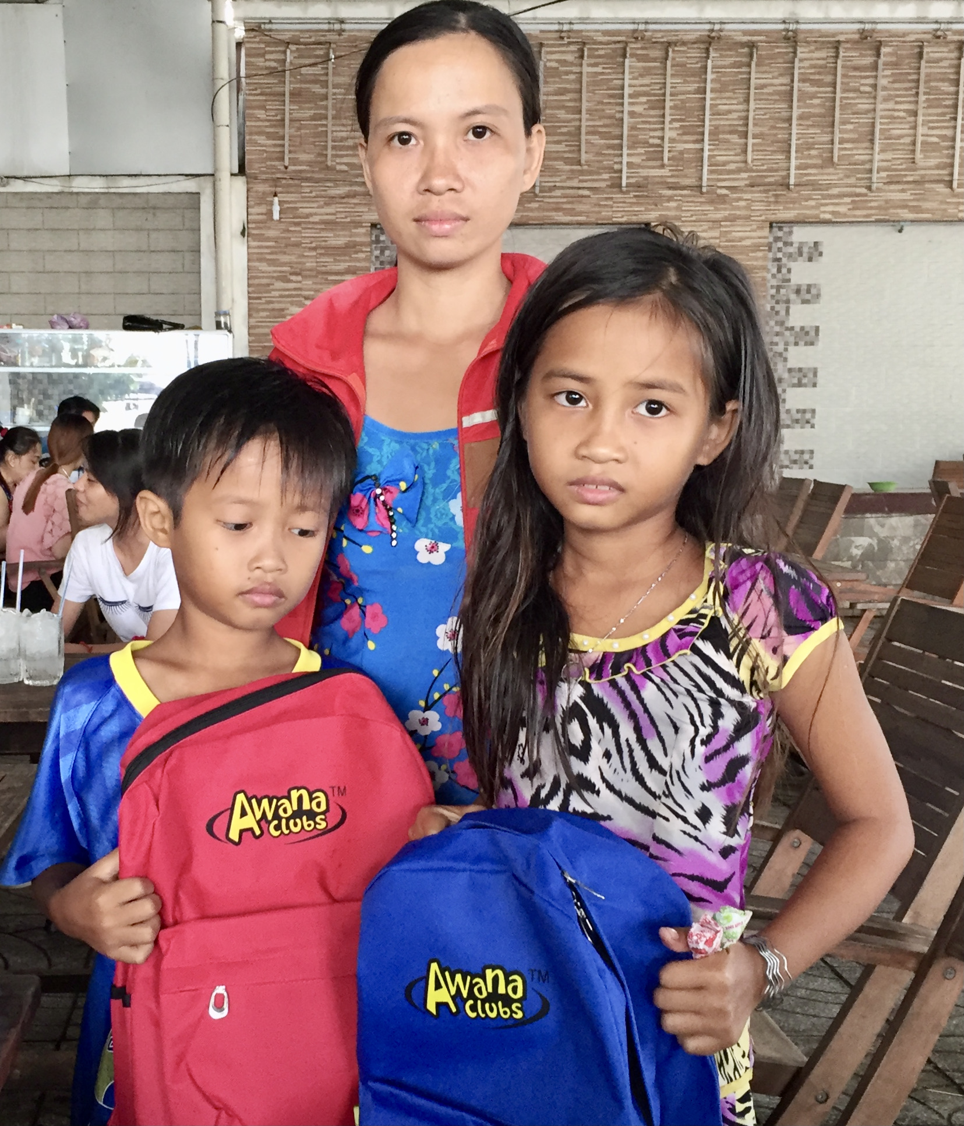
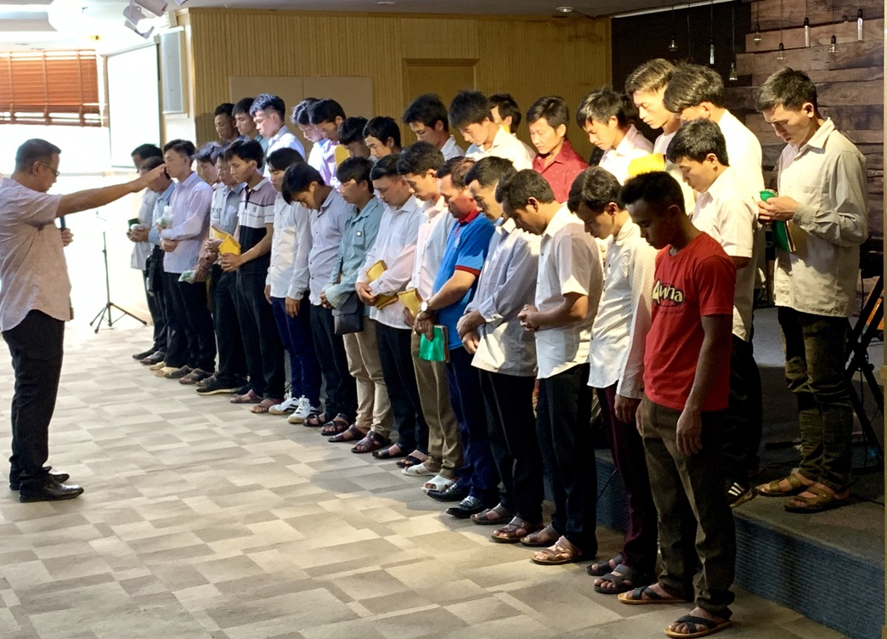

Mục Đích của Awana
I.Truyền Giáo
Tiếp cận Thiếu nhi
Tiếp cận Gia đình
II. Môn Đồ Hóa
Huấn luyện Thiếu nhi
Huấn luyện Lãnh đạo
2
S
Ứ
M
Ạ
N
G

Slide 10
Nền Tảng của Awana
Phúc Âm Ân điển!
Vả, ấy là nhờ ân điển, bởi đức tin, mà anh em được cứu, điều đó không phải đến từ anh em bèn là sự ban cho của Đức Chúa Trời .
Ê-phê-sô 2:8

Slide 11

Tầm Nhìn của AWANA
AWANA tiếp cận thiếu nhi và thiếu niên để các em Biết Chúa, Yêu Chúa và Phục Vụ Chúa trọn đời.
Truyền Giáo Thiếu Nhi >> Trang Bị Lãnh Đạo >> Biến Đổi Thế Giới

Slide 12
Sinh hoạt Câu lạc bộ Awana gồm có những gì?
Giờ Chơi
Giờ Nhóm Chung
30 phút.
Giờ Sinh Hoạt Nhóm Nhỏ
30 phút.
30 phút.
Notes:
Cấu trúc cơ bản của một buổi họp mặt của câu lạc bộ Mục vụ Chuyên Tâm (Awana) được chia làm ba phần: Giờ Chơi, Giờ Học Chung và Giờ Hoạt Động Nhóm. Mỗi phần mất khoảng 30-40 phút, và tổng thời gian của buổi họp mặt là 2 giờ.

Slide 13
Vì sao Hội Thánh cần Mục vụ Awana?

Slide 14

5 ƯU ĐIỂM

Slide 15
1. AWANA là đối tác chiến lược
Awana là đối tác chiến lược của Hội Thánh để hổ trợ công tác Giáo dục Cơ đốc Toàn diện trên giới trẻ.

Slide 16
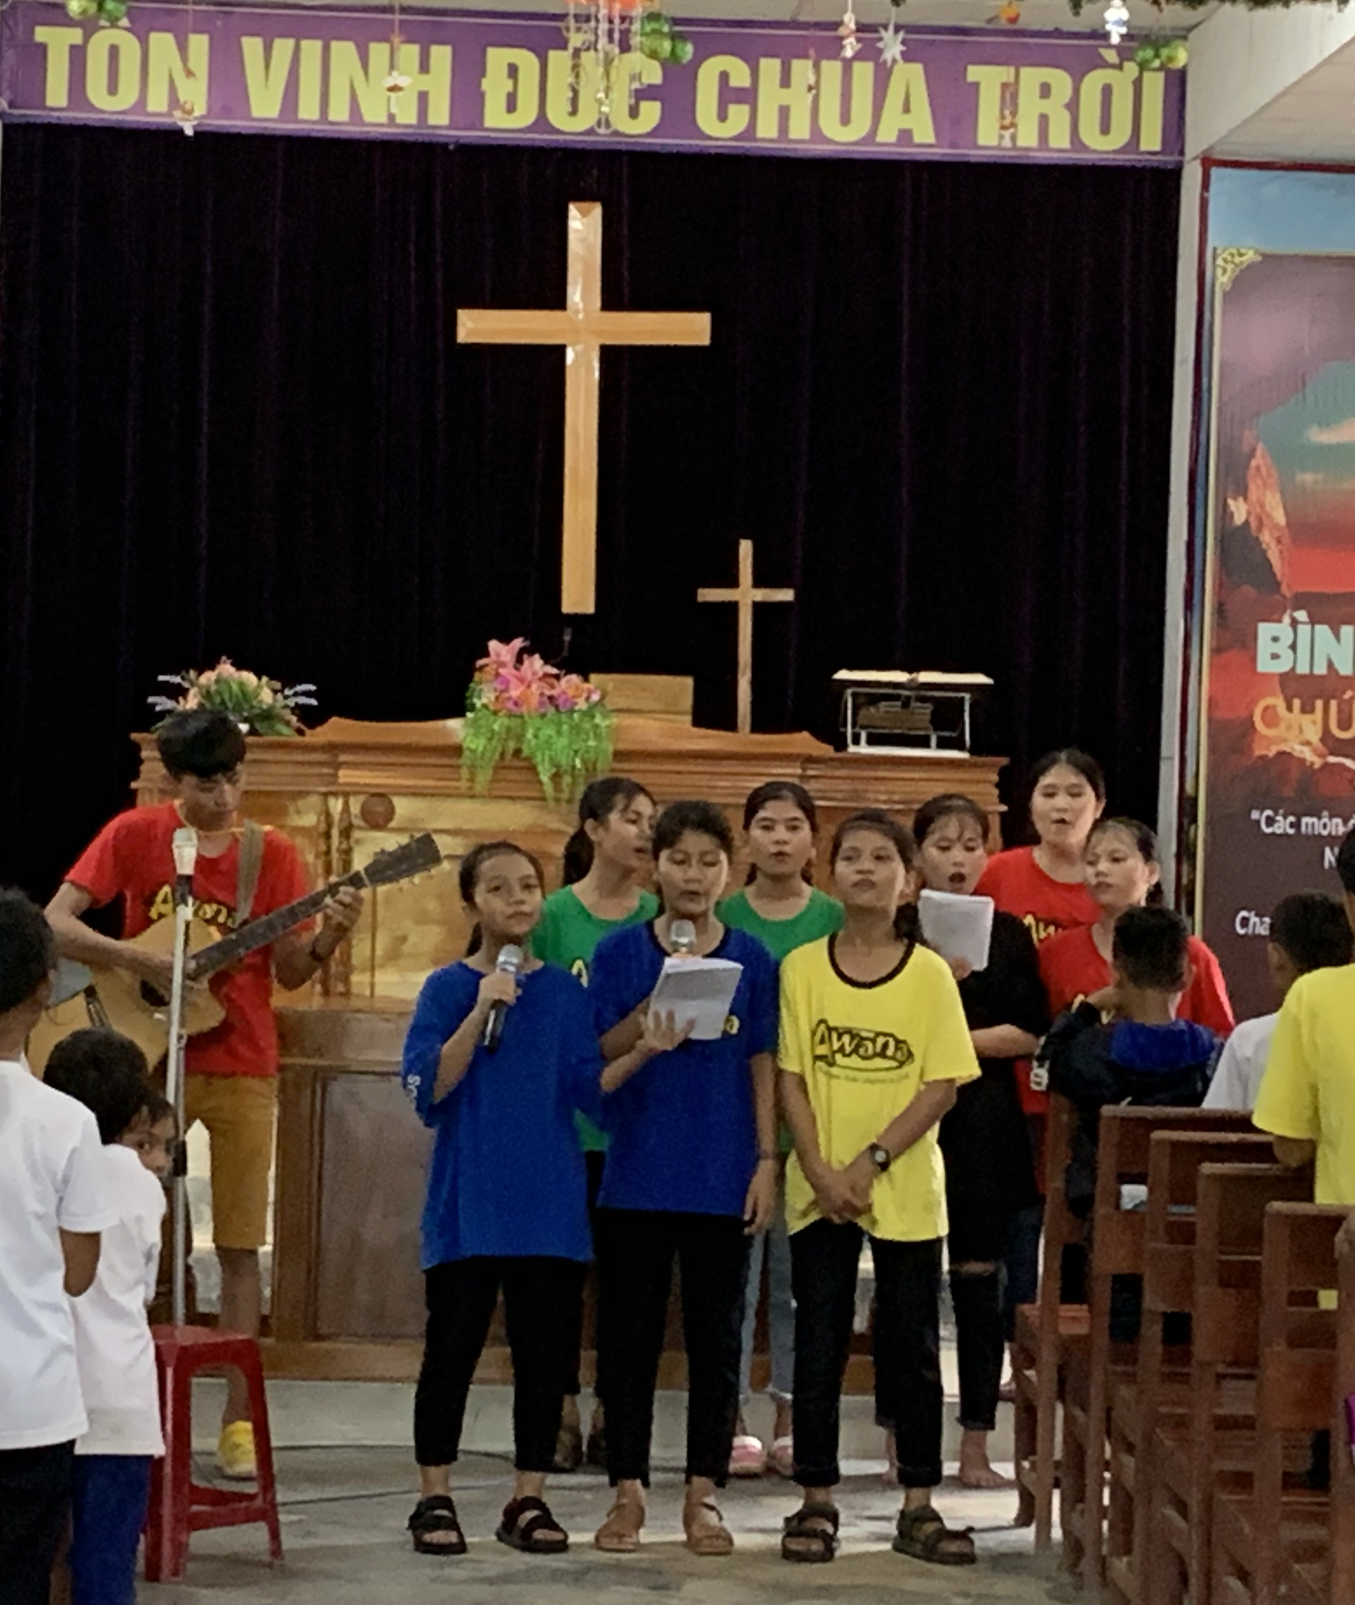
1. AWANA là đối tác chiến lược
Không phải:
Trường Chúa Nhật
Thánk Kinh Hè
Chương trình Giáng sinh
Sự kiện Thiếu nhi

Slide 17
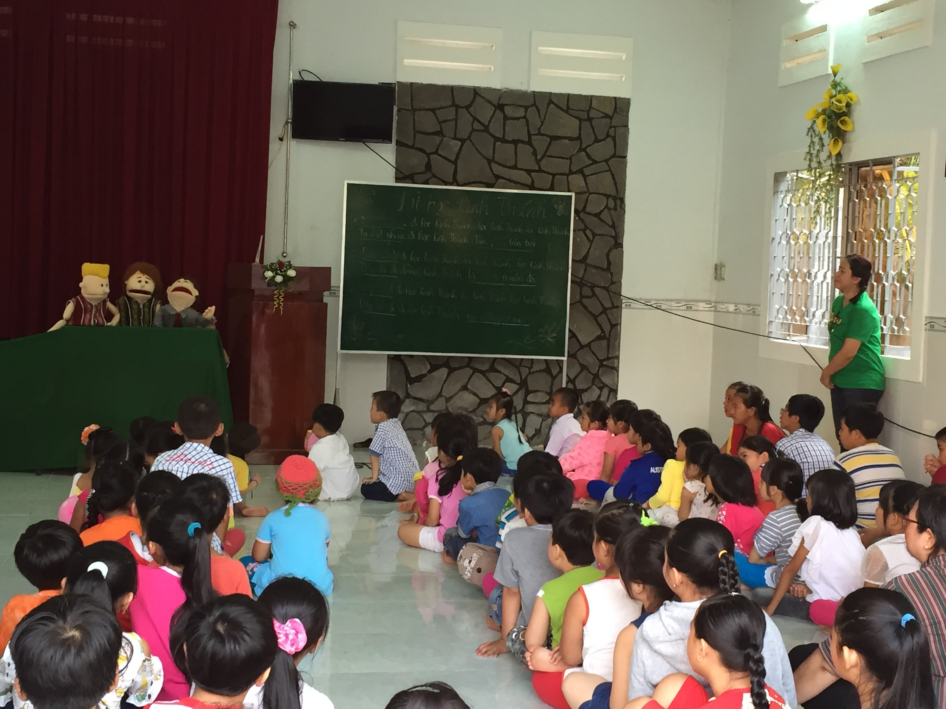
1. AWANA là đối tác chiến lược
Truyền Giáo & Môn Đồ Hoá Thiếu Nhi trong và ngoài nhà thờ
Notes:
Tốt nhất nên một tối hay chiều nào trong tuần

Slide 18

2. AWANA theo đuổi Tầm nhìn
Chinh phục một triệu thiếu nhi Việt Nam biết Chúa, yêu Chúa và phục vụ Ngài

Slide 19

2. AWANA theo đuổi Tầm nhìn
Awana kêu gọi Hội Thánh và các tổ chức Cơ Đốc tại Việt Nam cùng đồng lòng hợp tác để theo đuổi sứ mạng cho Hội thánh và cho mọi dân tộc.

Slide 20
3. AWANA xây dựng trên nền tảng Cơ đốc Giáo dục Toàn diện trên trẻ em
Tâm trí,
Thể lực,
Thuộc linh,
Quan hệ xã hội.
Notes:
Tâm trí: Học lời Chúa
Thể lực: Trò chơi
Thuộc linh: Giữ lời dạy của Chúa và cầu nguyện
Quan hệ xã hội: Nhóm nhỏ.

Slide 21
(Lu-ca 2:52)
Đức Chúa Jêsus
khôn ngoan càng thêm,
thân hình càng lớn,
càng được đẹp lòng Đức Chúa Trời
và người ta.

Slide 22
(Mác 12: 30-31)
Ngươi phải hết lòng, (xúc cảm)
hết linh hồn, (thuộc linh )
hết trí khôn, (tâm trí)
hết sức (thể lực)
mà kính mến Chúa là Đức Chúa Trời ngươi.
Nầy là điều thứ hai:
Ngươi phải
yêu kẻ lân cận (quan hệ xã hội)
như mình.

Slide 23
4. AWANA dạy giáo trình Thần học
Thuộc tính của Đức Chúa Trời.
Tội lỗi của loài người.
Sự Cứu Chuộc của Đức Chúa Giê-Xu Christ.
Sự tiếp nhận của kẻ tin.

Slide 24




Giáo Trình Người Tìm Chân Lý
(Truth Seekers)
Phiên bản thiếu nhi từ giáo trình Nền Tảng Vững Chắc (Firm Foundation) của New Tribe Mission

Slide 25


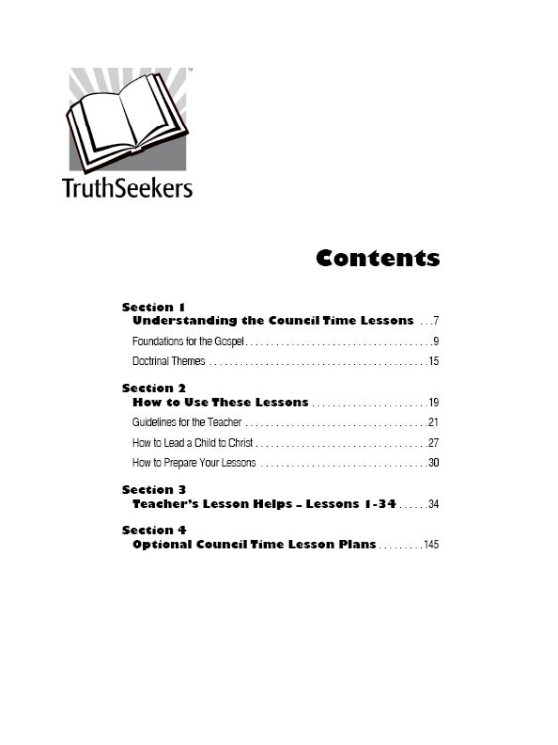
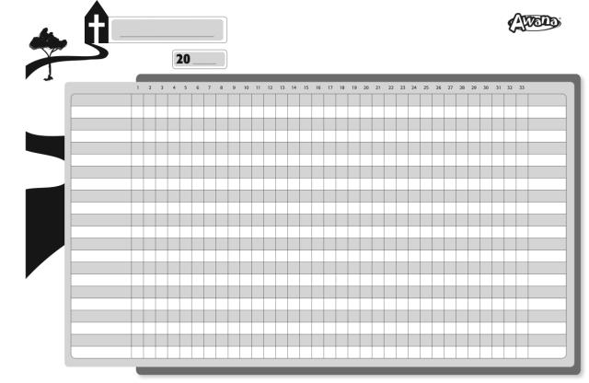
Tư liệu Awana
Các bài học Kinh Thánh
Tài liệu huấnluyện
Tài liệu giúp ghi nhớ dùng trong thời gian hoạt động nhóm
Hệ thống bảng điểm

Slide 26

Tài liệu AWANA ONLINE miễn phí
awanavietnam.org/category/thu-vien/sach-giao-trinh/

Slide 27
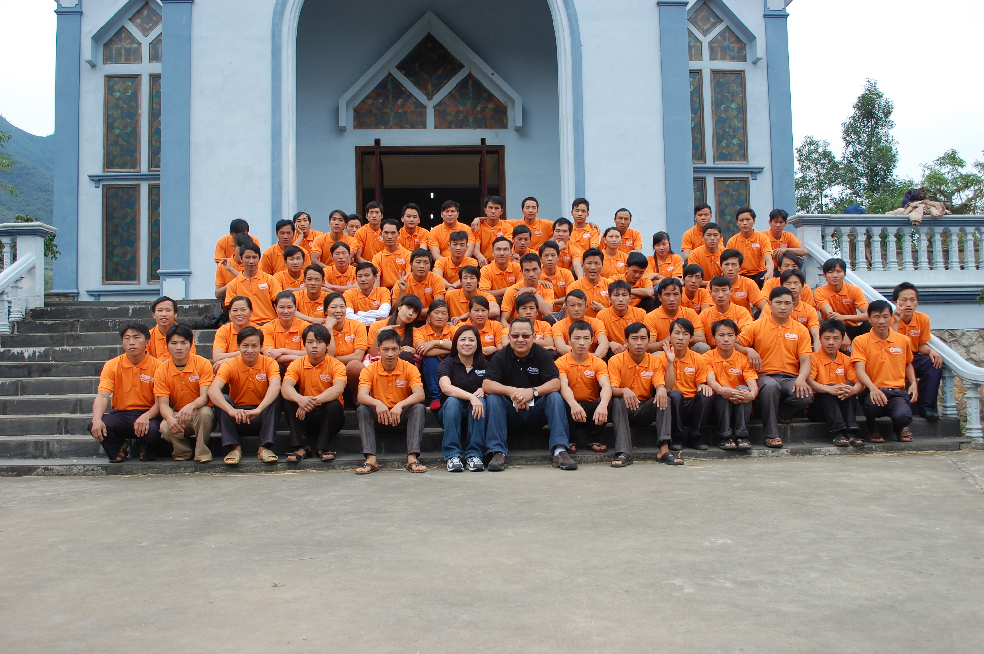
5. AWANA có Tiến trình Đào tạo Dài hạn
Truyền Giáo Thiếu Nhi- Trang Bị Lãnh Đạo- Biến Đổi Thế Giới

Slide 28
AWANA đào tạo Lãnh Đạo cho Hội Thánh
4 cấp độ đào tạo lãnh đạo trong Awana tương ứng với sự trưởng thành qua môn đồ hoá và phát triển kỹ năng lãnh đạo
  Cấp độ 1 – Cộng tác
  Cấp độ 2 - Đặc trách Câu lạc bộ
  Cấp độ 3 - Đặc trách khu vực
  Cấp độ 4 – Giáo Sĩ

Slide 29
5 ƯU ĐIỂM
ĐỐI TÁC CHIẾN LƯỢC
GIÁO DỤC TOÀN DIỆN
TẦM NHÌN
GIÁO TRÌNH THẦN HỌC
ĐÀO TẠO LÃNH ĐẠO

Slide 30

Câu hỏi?
Ưu điểm nào của mục vụ Awana khiến bạn phấn khích nhất? Tại sao?
Notes:
(Slide 20: 5 phút)

Slide 31
2. Tại sao dạy đạo cho một đứa trẻ cần phải có một hệ thống giáo dục toàn diện (kiến thức, thể lực, thuộc linh, quan hệ xã hội)?
Notes:
(Slide 20: 5 phút)

Slide 32
3. Nếu bạn có thẩm quyền để cải thiện cách giáo dục thiếu nhi. Bạn sẽ làm điều gì trước nhất? Tại sao?
Notes:
(Slide 20: 5 phút)

Slide 33
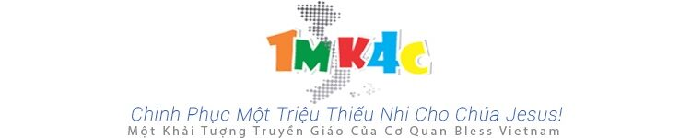
TRẢ LỜI NHỮNG CÂU HỎI SAU MỖI BÀI LÀ QUAN TRỌNG NHẤT!!
Website: awanavietnam.org/hoc-vien-awana-online/
E-mail về: awana.vn@gmail.com
Zalo:
Văn Phòng Awana Vietnam
(SĐT: 17149896709)

